Slide 1
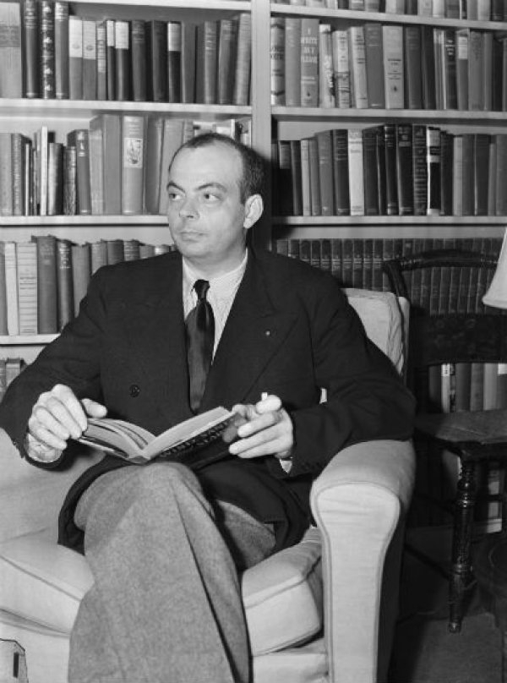
Литература
7
класс
Антуан де Сент-Экзюпери
(1900-1944 гг.)
Очерк жизни и творчества.

Slide 2
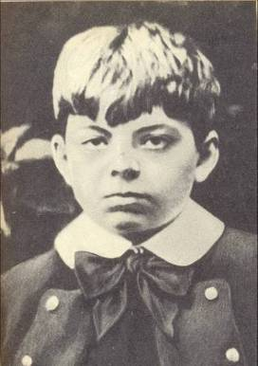
ДЕТСТВО И ЮНОСТЬ
29 июня 1900 года в Лионе в семье инспектора страховой компании появился третий ребёнок, который, по обычаю католиков, получил сразу несколько имён: Антуан Жан-Батист Мари Роже де Сент-Экзюпери.
Notes:
Пытались взаимосвязьвеществ

Slide 3
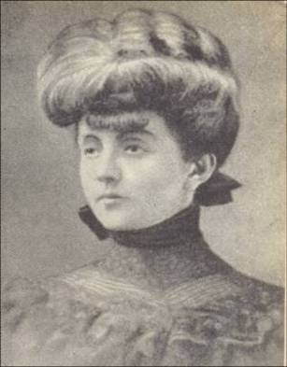
РОДИТЕЛИ
Когда Антуану исполнилось 4 года, отец умер.
Его фотографий не сохранилось.
Мать, Антуана Мари де Флонсколомб, талантливая художница, блестящий импровизатор, настоящий друг своих детей.
Notes:
Пытались взаимосвязьвеществ

Slide 4
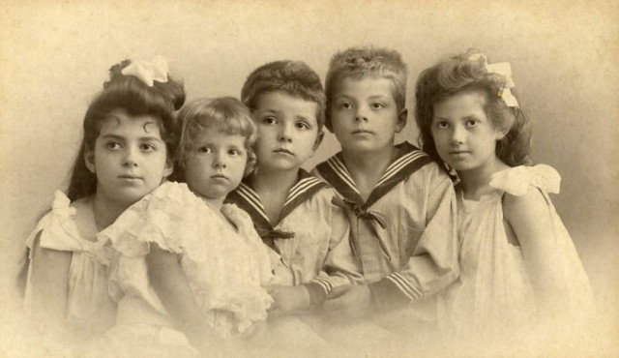
ДЕТИ СЕМЬИ
Семья происходила из старинного рода перигорских дворян. Антуан (его домашним прозвищем было „Тонио“) был третьим из пятерых детей, у него было две старших сестры — Мари-Мадлен „Бише“ и Симона „Моно“, — младший брат Франсуа и младшая сестра Габриэла „Диди“.
Notes:
Пытались взаимосвязьвеществ

Slide 5
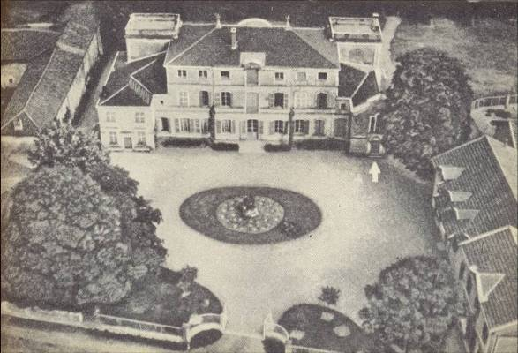
ЗАМОК ЛА-МОЛЬ
Notes:
Пытались взаимосвязьвеществ

Slide 6
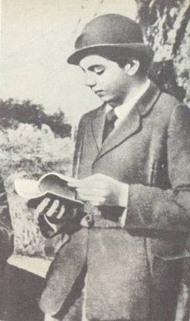
ОБРАЗОВАНИЕ
Экзюпери поступил в Школу братьев-христиан Святого Варфоломея в Лионе (1908 г.), затем с братом Франсуа учился в иезуитском коллеже Сент-Круа в Мансе — до 1914 года, после чего они продолжили учёбу во Фрибуре (Швейцария) в коллеже маристов, готовился к поступлению в «Эколь Наваль» (проходил подготовительный курс Военно-морского лицея Сен-Луи в Париже), но не прошёл по конкурсу. В 1919 году записывается вольнослушателем в Академию изящных искусств на отделение архитектуры.
Notes:
Пытались взаимосвязьвеществ

Slide 7
ЗВЕЗДОЧЁТ
В детстве он был мечтателем, сочинял стихи, рисовал, учился играть на скрипке, но увлекся техникой и машинами. Учился он неровно, в нем проявлялись проблески гения, но заметно было, что ученик этот не создан для школьных занятий. В семье его называли “Король Солнце” из-за белокурых волос, венчающих голову. Товарищи же прозвали Антуана “Звездочет”, потому что нос его был вздернут к небу.
Notes:
Пытались взаимосвязьвеществ

Slide 8
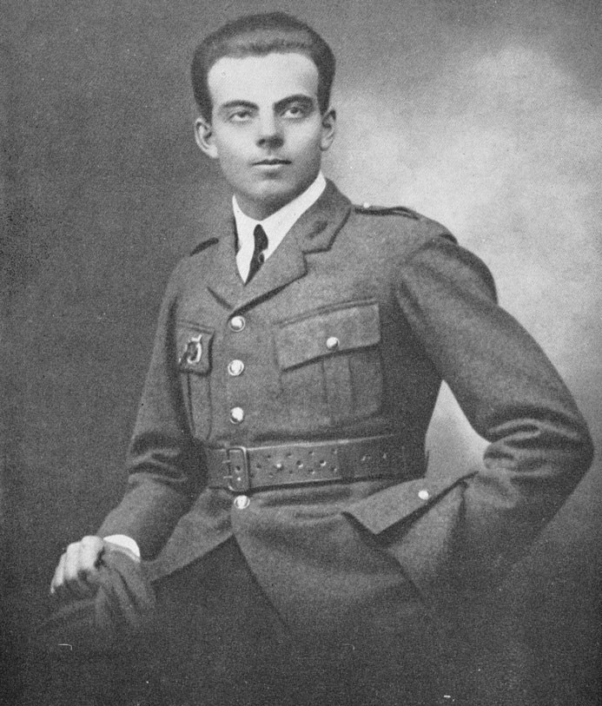
ПРИЗЫВ В АРМИЮ
Поворотным в его судьбе стал 1921 год — тогда он был призван в армию во Франции. Прервав действие отсрочки, полученной им при поступлении в высшее учебное заведение, Антуан записался во 2-й полк истребительной авиации в Страсбурге.
Notes:
Пытались взаимосвязьвеществ

Slide 9
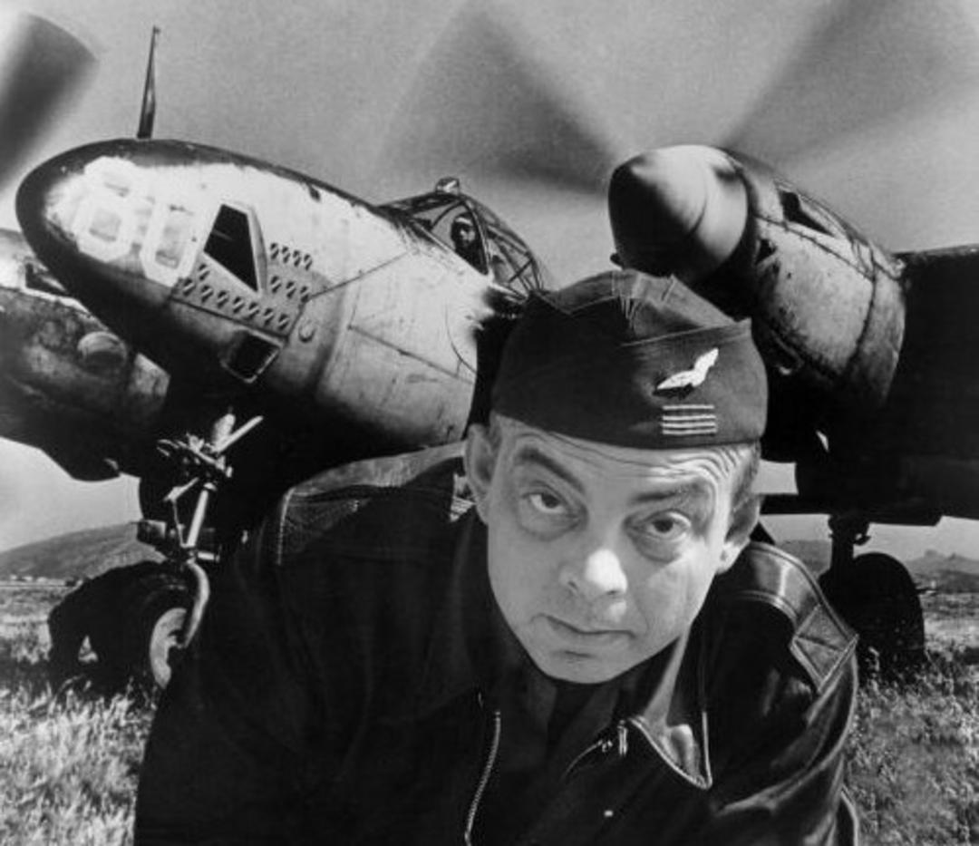
МЛАДШИЙ ЛЕЙТЕНАНТ
В 1922 году Антуан заканчивает курсы для офицеров запаса в Аворе и становится младшим лейтенантом. В октябре он получает назначение в 34-й авиационный полк в Бурже под Парижем. В январе 1923 года с ним происходит первая авиакатастрофа, он получает черепно-мозговую травму.
Notes:
Пытались взаимосвязьвеществ

Slide 10
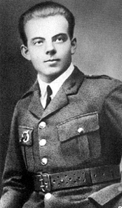
ПИЛОТ
Через год Сент-Экзюпери получил удостоверение пилота и переселился в Париж. Литературные труды доходов не приносили и он торговал автомобилями, был продавцом в книжном магазине. После окончания службы в 1923 году работал на заводе. В 1925 году (по другим сведениям в 1926 г.) Экзюпери стал пилотом компании "Аэросталь", доставлявшей почту на северное побережье Африки.
Notes:
Пытались взаимосвязьвеществ

Slide 11
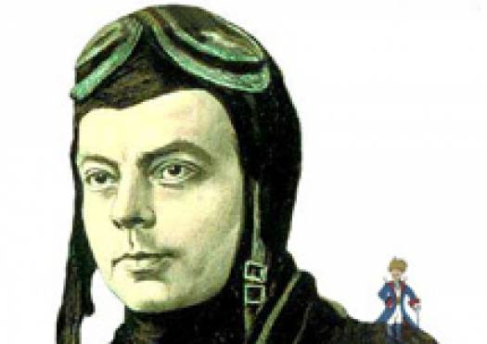
НАВЕКИ С НЕБОМ
В профессии летчика Антуана привлекала романтика. Антуан де Сент - Экзюпери и его новое увлечение – самолёт- оказались созданными друг для друга.
Notes:
Пытались взаимосвязьвеществ

Slide 12
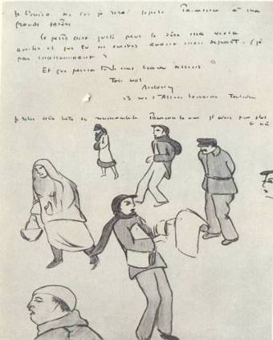
НОВОЕ УВЛЕЧЕНИЕ
У Антуана появляется новое увлечение – он хочет стать художником. Блокнот за блокнотом он заполняет своими рисунками. Кроме того, Экзюпери, вероятно ещё и пишет, пока для себя.
Notes:
Пытались взаимосвязьвеществ

Slide 13
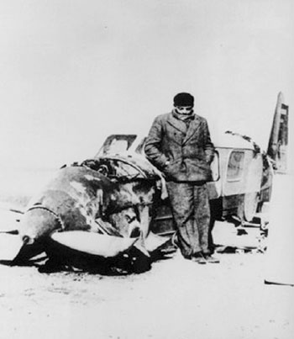
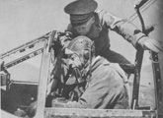
РАССКАЗ «ЛЕТЧИК»
Первый рассказ Сент-Экзюпери, "Летчик", был опубликован в 1926 г.
В 1927 году был назначен начальником аэродрома в Рио-де-Оро, на границе Сахары (Северная Африка). В 1929 – 1931 гг. служил пилотом в Южной Америке, в Африке. В 1933 – 1934 гг. стал летчиком-испытателем.
Notes:
Пытались взаимосвязьвеществ

Slide 14
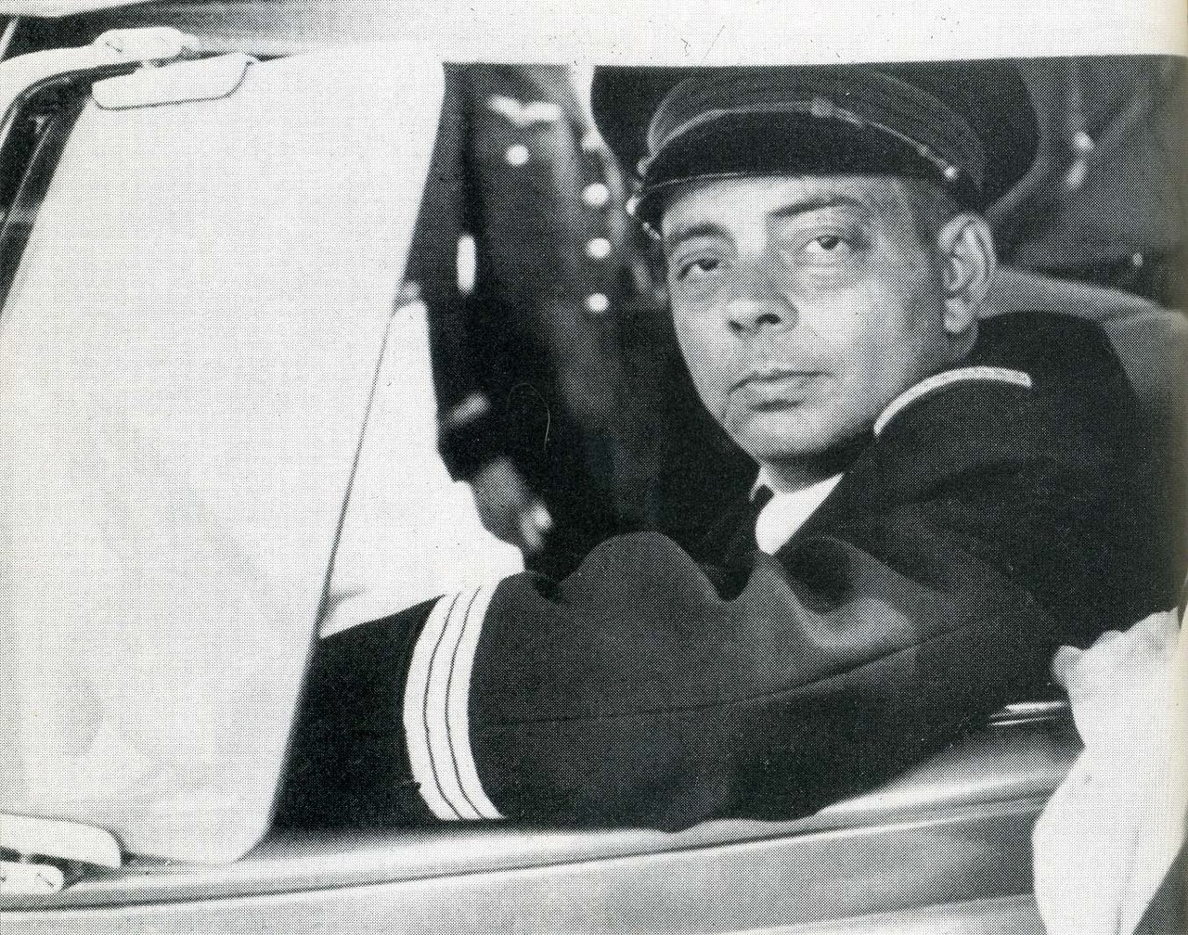
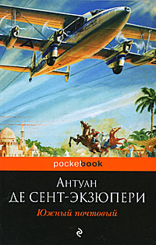
РОМАН «ЮЖНЫЙ ПОЧТОВЫЙ»
В марте 1929 года Сент-Экзюпери вернулся во Францию, где поступил на высшие авиационные курсы морского флота в Бресте. Вскоре издательство Галлимар выпустило в свет роман «Южный почтовый», а Экзюпери уезжает в Южную Америку в качестве технического директора «Аэропоста — Аргентина».
Notes:
Пытались взаимосвязьвеществ

Slide 15
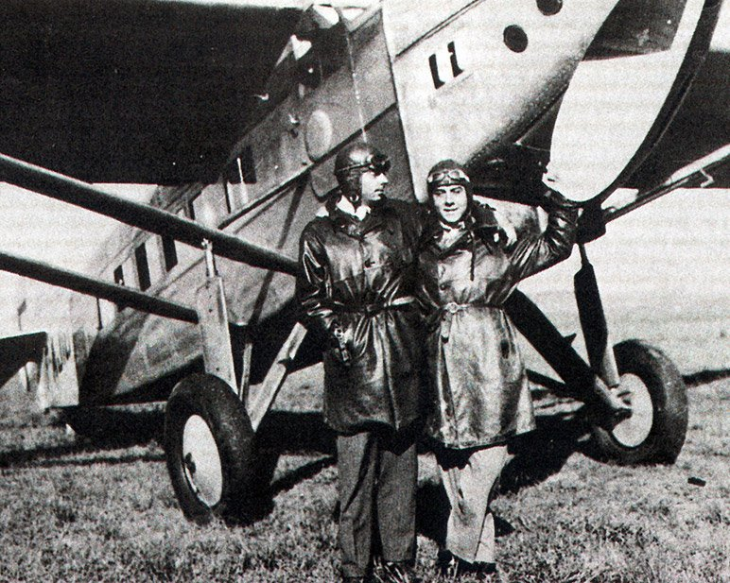
КАВАЛЕР ОРДЕНА ПОЧЁТНОГО ЛЕГИОНА
В 1930 году Сент-Экзюпери производят в кавалеры ордена Почётного Легиона за вклад в развитие гражданской авиации. В июне он лично участвовал в поисках своего друга лётчика Гийоме, потерпевшего аварию при перелёте через Анды.
Notes:
Пытались взаимосвязьвеществ

Slide 16
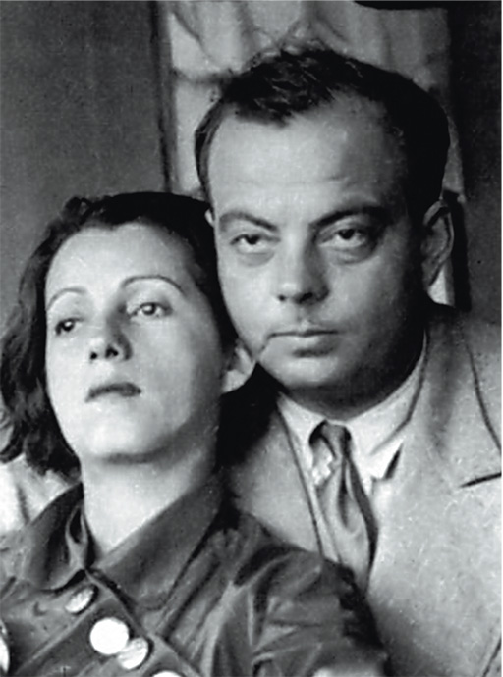
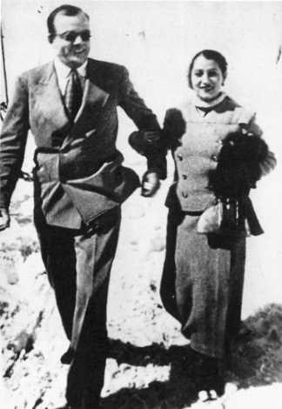
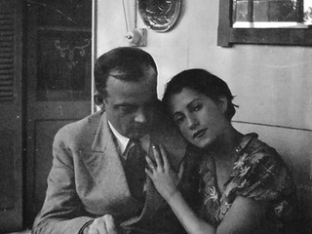
1930 ГОД
В 1930 году Сент-Экзюпери пишет «Ночной полёт» и знакомится со своей будущей женой Консуэло из Сальвадора.
Notes:
Пытались взаимосвязьвеществ

Slide 17
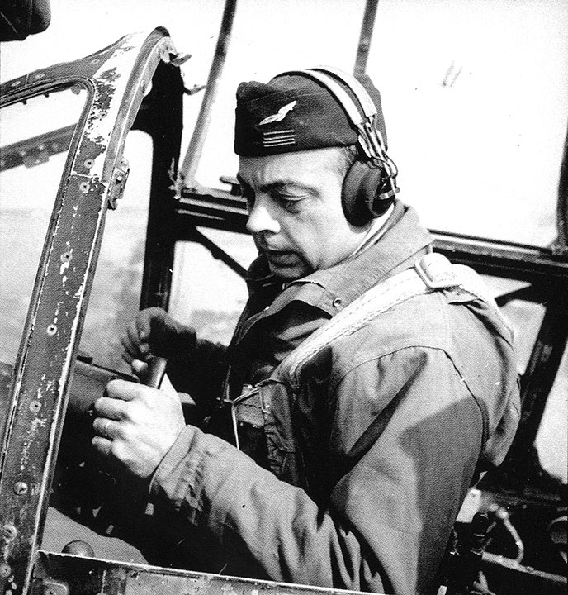
РАБОТА В АВИАКОМПАНИИ ЛАТЕКОЭРИ
В феврале 1932 года Экзюпери вновь начинает работать в авиакомпании Латекоэри летает вторым пилотом на гидроплане- лётчиком-испытателем, Сент-Экзюпери едва не погиб при испытаниях нового гидросамолёта в бухте Сен-Рафаэль. Гидросамолёт перевернулся, и он едва успел выбраться из кабины тонущей машины.
Notes:
Пытались взаимосвязьвеществ

Slide 18
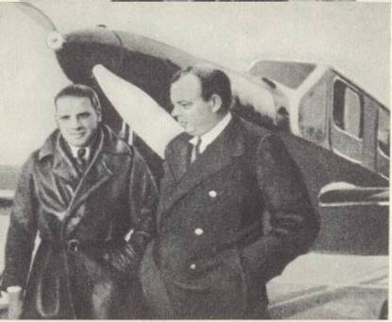
ВСТРЕЧА С ПУСТЫНЕЙ
Впоследствии он скажет: «Пустыня? Однажды мне случалось заглянуть ей в сердце. В 1935 году я летел в Индокитай, а очутился в Египте, у рубежей Ливии, я увяз там в песках, как в смоле, и ждал смерти…»
Notes:
Пытались взаимосвязьвеществ

Slide 19
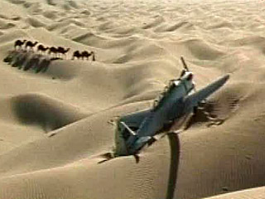
ВЛАДЕЛЕЦ СОБСТВЕННОГО САМОЛЁТА
В скором времени Сент-Экзюпери становится владельцем собственного самолёта С.630 «Симун» и 29 декабря 1935 года предпринимает попытку поставить рекорд при перелёте Париж — Сайгон, но терпит аварию в Ливийской пустыне, снова едва избежав гибели. Первого января он и механик Прево, умиравшие от жажды, были спасены бедуинами.
Notes:
Пытались взаимосвязьвеществ

Slide 20
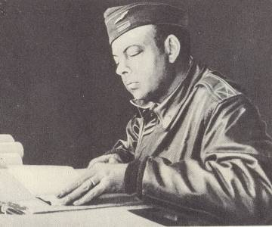
«ВСЁ, ЧТО МНЕ ДОРОГО ПОД УГРОЗОЙ»
По состоянию здоровья Экзюпери не смог нести военную службу, но он остался в военной разведке.
Notes:
Пытались взаимосвязьвеществ

Slide 21
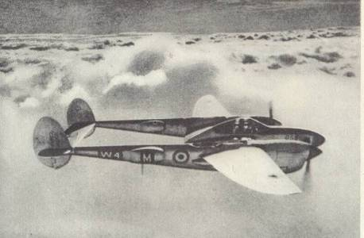
ВОЙНА
4 сентября 1939 года, на следующий день после объявления Францией войны Германии, Сент-Экзюпери является по месту мобилизации на военный аэродром Тулуза-Монтодран и 3 ноября переводится в авиачасть дальней разведки.
Notes:
Пытались взаимосвязьвеществ

Slide 22
ВОСПОМИНАНИЯ ЭКЗЮПЕРИ
Он писал: «Я обязан участвовать в этой войне. Всё, что я люблю, — под угрозой. В Провансе, когда горит лес, все, кому не всё равно, хватают вёдра и лопаты. Я хочу драться, меня вынуждают к этому любовь и моя внутренняя религия. Я не могу оставаться в стороне и спокойно смотреть на это».
Notes:
Пытались взаимосвязьвеществ

Slide 23
ПРИЗНАНИЕ
В 1937 г. Антуан де Сент-Экзюпери побывал в Испании.
В 1939 г. книга "Планета людей" была отмечена премией Французской академии.
В 1939 г. после начала Второй мировой войны, служил военным летчиком, сражаясь с нацистами в Испании и во Франции.
Notes:
Пытались взаимосвязьвеществ

Slide 24
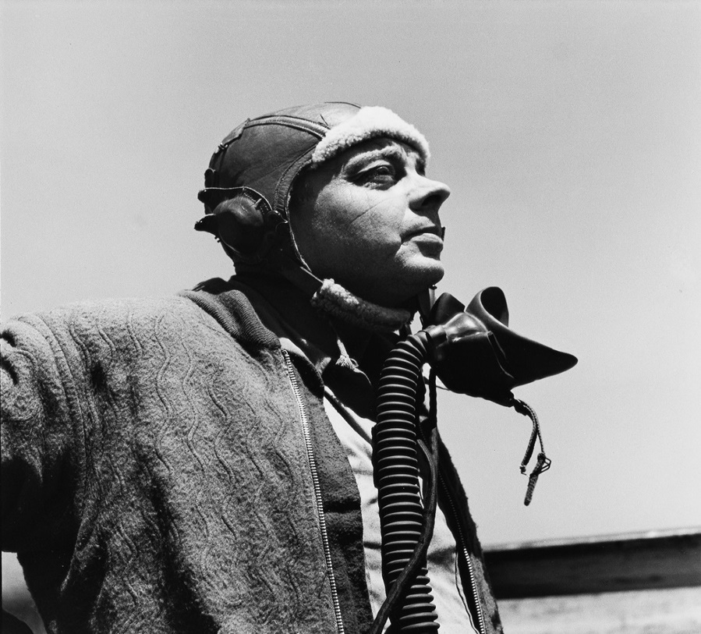
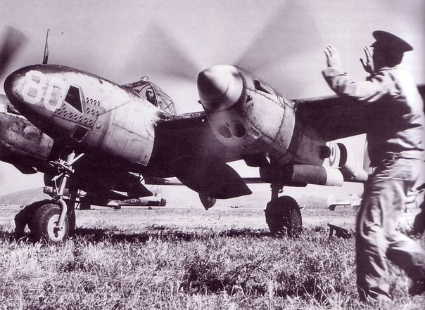
НАГРАДА «ВОЕННЫЙ КРЕСТ»
Сент-Экзюпери сделал несколько боевых вылетов на самолете «Блок-174», выполняя задачи по аэрофоторазведке, и был представлен к награде «Военный крест».
Notes:
Пытались взаимосвязьвеществ

Slide 25
«МАЛЕНЬКИЙ ПРИНЦ»
В июне 1941 года, уже после поражения Франции, он переехал к сестре в неоккупированную часть страны, а позже выехал в США. Жил в Нью-Йорке, где в числе прочего написал свою самую знаменитую книгу «Маленький принц» (1942 г., опубл. 1943 г.). В 1943 году он вступил в ВВС «Сражающейся Франции» и с большим трудом добился своего зачисления в боевую часть. Ему пришлось освоить пилотирование нового скоростного самолета «Лайтнинг» Р-38.
Notes:
Пытались взаимосвязьвеществ

Slide 26
ПИСАТЕЛЬ
Среди произведений Антуана де Сент-Экзюпери - очерки, рассказы, повести, романы: "Летчик" (1926 г., рассказ), "Южный почтовый" (1929 г., роман), "Ночной полет" (1930-1931 гг., роман; Национальная книжная премия США), "Военный летчик" (1942 г., повесть), "Письмо к заложнику" (1943 г., повесть), "Маленький принц" (1943 г., философско-лирическая сказка), "Цитадель" (не закончена, опубликована в 1948 г.)
Notes:
Пытались взаимосвязьвеществ

Slide 27
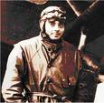
ОБРАЗЫ ЭКЗЮПЕРИ
Писатель Антуан де Сент-Экзюпери - поразительный пример единства творчества и собственной жизни. В своих произведениях он писал о полетах, о своей работе, о товарищах, о тех местах, где летал и работал и главное - о небе. Многие образы Сент-Экзюпери - это его друзья или просто знакомые люди. Все свои годы он писал одно единственное произведение - его собственную жизнь.
Notes:
Пытались взаимосвязьвеществ

Slide 28
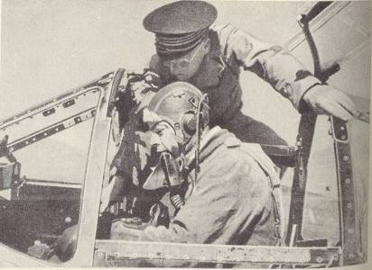
ПОСЛЕДНИЕ ДНИ
31 июня 1944 года Антуан де Сент- Экзюпери улетел на задание. Когда в назначенное время он не вернулся, все поняли, произошло что-то страшное…Лётчик и его самолёт пропали.
Notes:
Пытались взаимосвязьвеществ

Slide 29
ЭТО ИНТЕРЕСНО
Долгое время о его гибели ничего не было известно, и думали, что он разбился в Альпах. И только в 1998 году в море близ Марселя один рыбак обнаружил браслет.
На нём было несколько надписей: «Antoine», «Consuelo» (так звали жену летчика) и также был указан адрес издательства, в котором выходили книги Сент-Экзюпери. В мае 2000 года ныряльщик Люк Ванрель заявил, что на 70-метровой глубине обнаружил обломки самолёта, возможно, принадлежавшего Сент-Экзюпери.
Notes:
Пытались взаимосвязьвеществ

Slide 30
ЗАДАНИЕ ДЛЯ САМОСТОЯТЕЛЬНОЙ РАБОТЫ
1. Записать основные факты биографии и творчества Антуана де Сента – Экзюпери.
2. Прочитать философскую сказку «Маленький принц».
Notes:
Пытались взаимосвязьвеществ

